Slide 1
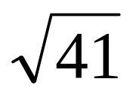
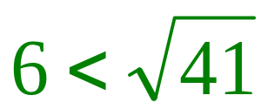
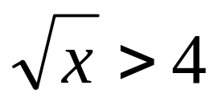
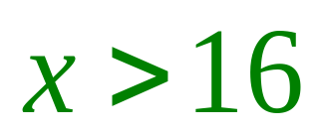
KIỂM TRA BÀI CŨ
1). So sánh 6 và
Đáp án:
2). Tìm số x không âm, biết:
Đáp án:

Slide 2
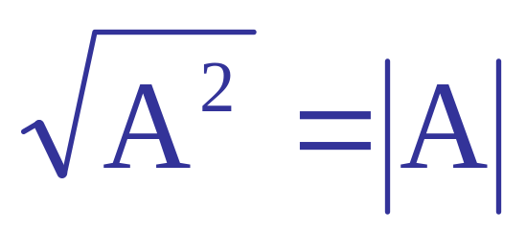
§2. Căn thức bậc hai.
Hằng đẳng thức

Slide 3
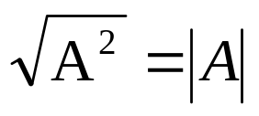

MỤC TIÊU
§2. CĂN THỨC BẬC HAI
Kiến thức: Nắm được khái niệm căn thức bậc hai; hiểu được điều kiện tồn tại của căn thức; hiểu và chứng minh được định lí
Kỹ năng: Tìm điều kiện tồn tại của căn thức; Vận dụng được hằng đẳng thức để tính và rút gọn biểu thức;
Thái độ: Rèn luyện tính cẩn thận và chính xác.

Slide 4
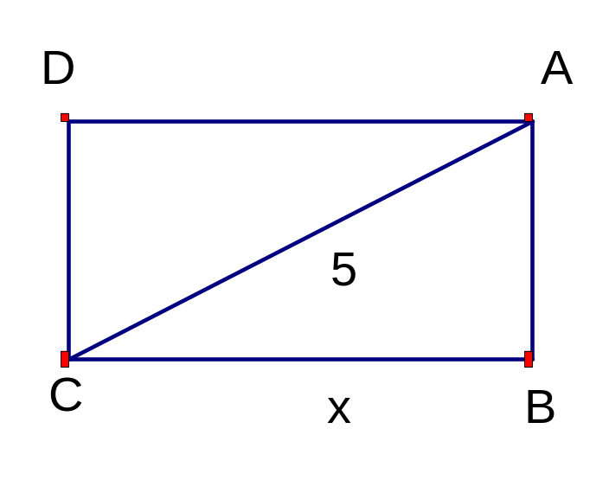
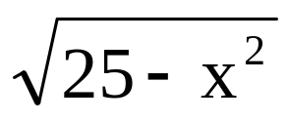
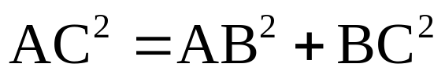
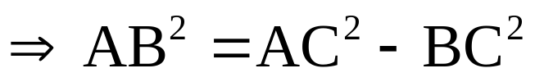
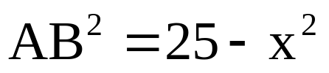
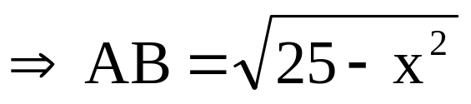
§2. CĂN THỨC BẬC HAI
1. Căn thức bậc hai:
ΔABC vuông tại B, theo định lí Pytago ta có:

Slide 5
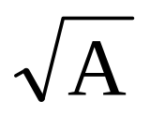
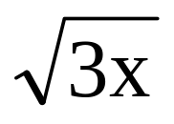
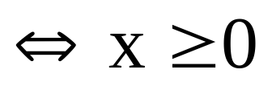
§2. CĂN THỨC BẬC HAI
1. Căn thức bậc hai:
* Tổng quát:
Với A là một biểu thức đại số, người ta gọi là căn thức bậc hai của A. Còn A được gọi là biểu thức lấy căn hay biểu thức dưới dấu căn
xác định (hay có nghĩa) khi A lấy giá trị không âm.
* Ví dụ:
là căn thức bậc hai của 3x
xác định khi 3x ≥ 0

Slide 6
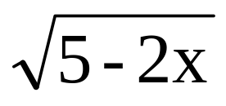
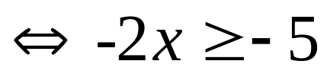
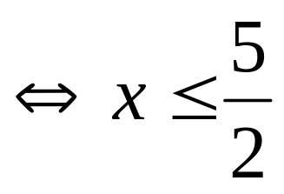
§2. CĂN THỨC BẬC HAI
?2. Với giá trị nào của x thì xác định
Giải
Xác định khi 5 - 2x ≥ 0

Slide 7
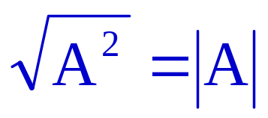
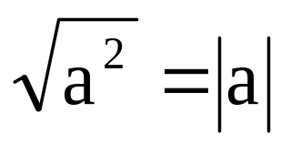
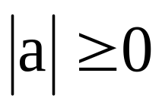
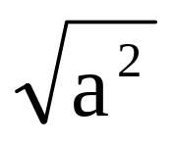
§2. CĂN THỨC BẬC HAI
2. Hằng đẳng thức
* Định lí:
?3. Điền số thích hợp vào ô trống trong bảng sau:
Với mọi số a, ta có
a | -2 | -1 | 0 | 2 | 3
a²
* Chứng minh:
4
1
0
4
9
Theo định nghĩa giá trị tuyệt đối thì
2
1
0
2
3
Nếu a ≥ 0 thì |a| = a, nên (|a|)² = a²
Nếu a < 0 thì |a| = - a, nên (|a|)² = (-a)² = a²
Do đó: (|a|)² = a² với mọi số a.
Vậy:

Slide 8
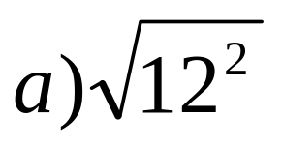
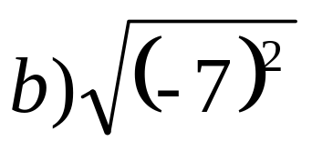
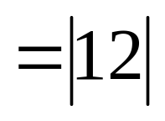

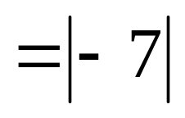
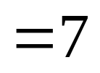
§2. CĂN THỨC BẬC HAI
Ví dụ 2. Tính
Giải

Slide 9
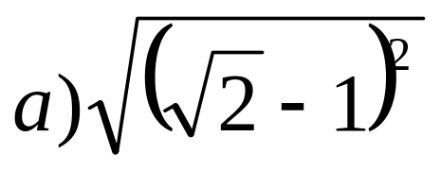
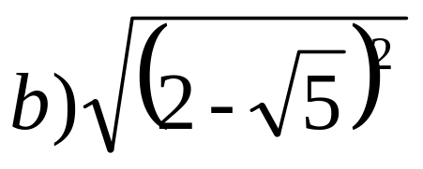

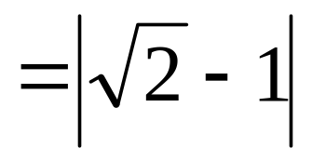
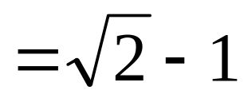
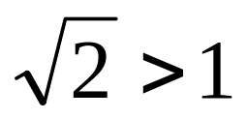
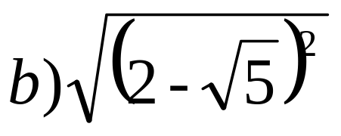
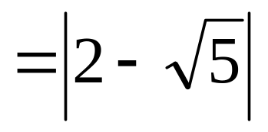
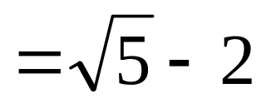
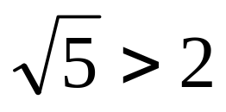
§2. CĂN THỨC BẬC HAI
Ví dụ 3. Rút gọn
Giải
(Vì )
(Vì )

Slide 10
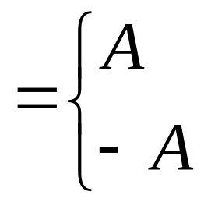
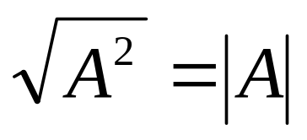
§2. CĂN THỨC BẬC HAI
* Tổng quát:
Với A là một biểu thức ta có:
Nếu A ≥ 0
Nếu A < 0

Slide 11
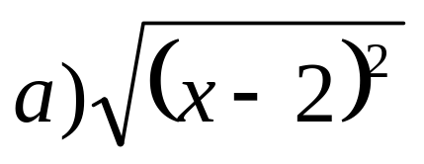
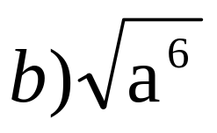
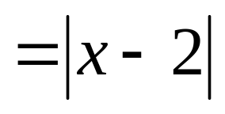
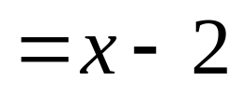
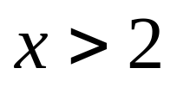
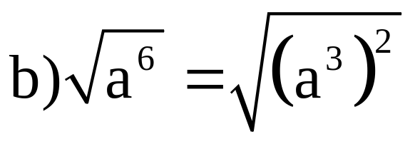
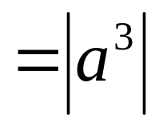
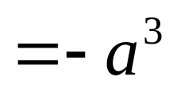
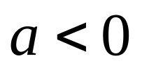
§2. CĂN THỨC BẬC HAI
Ví dụ 4. Rút gọn
Với x > 2
Với a < 0
Giải
(Vì )
(Vì )

Slide 12
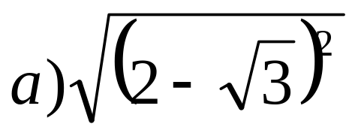
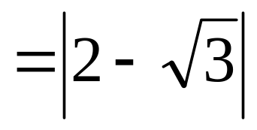
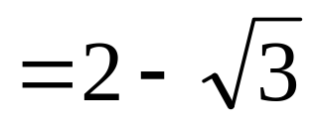







§2. CĂN THỨC BẬC HAI
Bài 8/10: Rút gọn
(Vì )
(Vì )
Bài 9/11: Tìm x biết
⇔ x = 7 hoặc x = - 7
Vậy: x = 7 và x = -7

Slide 13

HƯỚNG DẪN VỀ NHÀ
Xem lại khái niệm căn thức bậc hai, điều kiện tồn tại của căn thức; hằng đẳng thức
Xem lại bài tập đã sửa trên lớp.
Làm bài tập 6;7; 8 còn lại; 9 còn lại; 10 SGK.
Chuẩn bị trước phần Luyện tập

